Slide 1
代訓實習人員 圖書館利用教育
醫學教育室 黃小萩

Slide 2
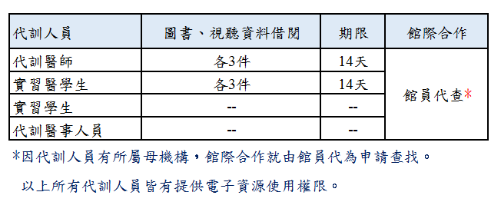
圖書館簡介
圖書館位於教學研究大樓三樓，採 "開放式" 格局，自助借還書。
服務時間：
本館服務時間為：週一至週五8:30至21:00。
館員服務時間為：週一至週五8:30至17:00。
週六及國定例假日不開放。

Slide 3
圖書館利用教育
如何使用圖書館電子資源？
1. 請上網搜尋 ”和信醫院圖書館”
2. 院內同仁登入您打卡的帳密。
3. 代訓人員請輸入帳號：身分證字號；密碼：身分證字號後四碼。
4. 登入圖書館入口網。
5. 點選電子資源→電子資源整合系統

Slide 4
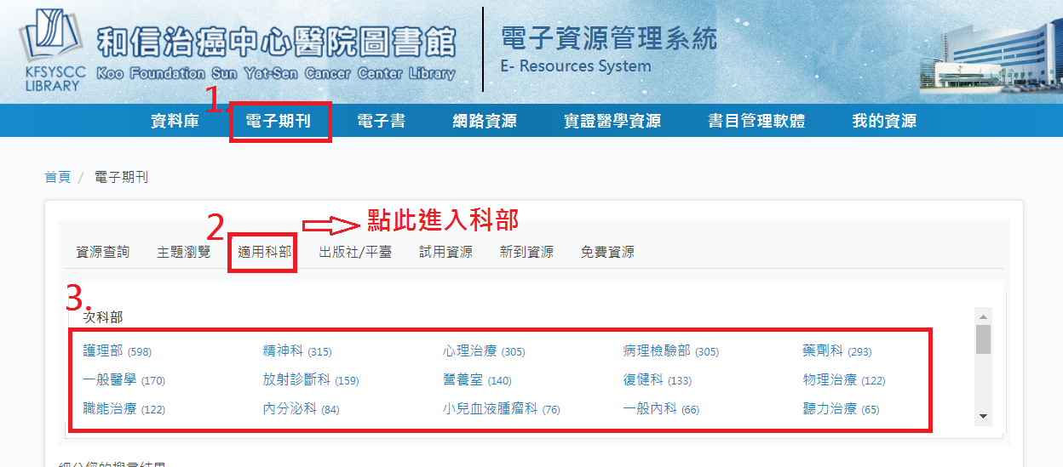
如何查所屬職類的電子資源
進入電子資源整合系統
點選您要查的資料庫/期刊/電子書
點選”適用科部” / 次科部

Slide 5
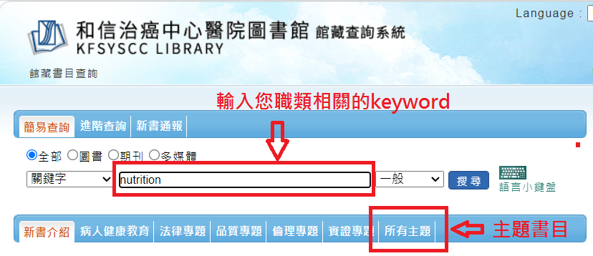
如何查所屬職類的館藏資源
實體館藏：
1. 點選圖書館入口網的館藏資源/館藏查詢，輸入keyword ，點選搜尋。
2. 點選所有主題，可看各專題書目。

Slide 6
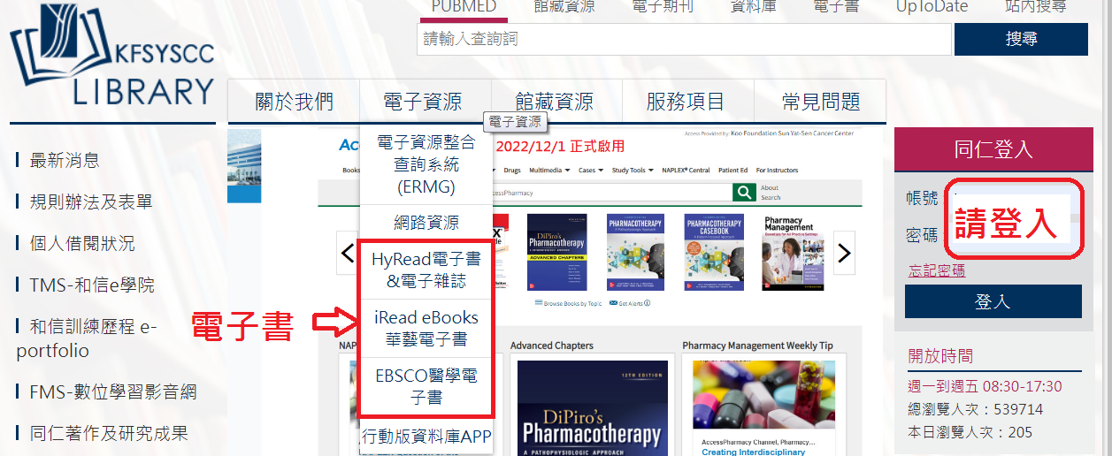
圖書館提供代訓人員的服務
借書：目前只提供實習時間較長的醫學生此項服務，其他醫事職類實習生提供電子書的借閱及到圖書館瀏覽紙本圖書資料。
館際合作：因代訓人員所屬單位不在本院，無法設立帳號，但可以email: library@kfsyscc.org 請館員代查電子全文。

Slide 7
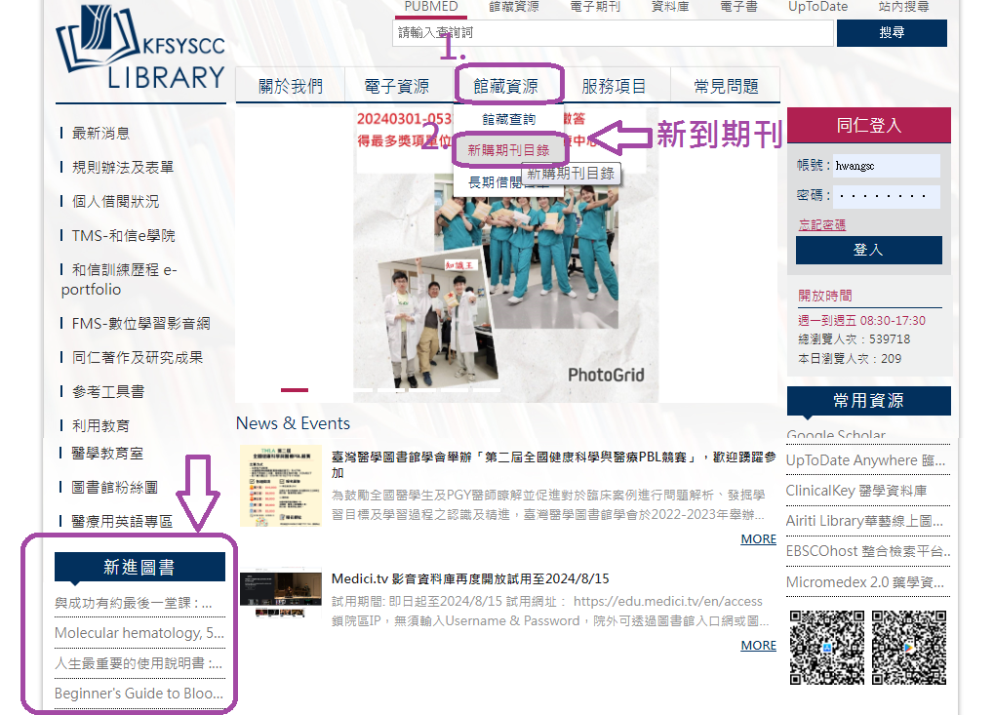
圖書館新到資源
新到圖書
新訂期刊

Slide 8
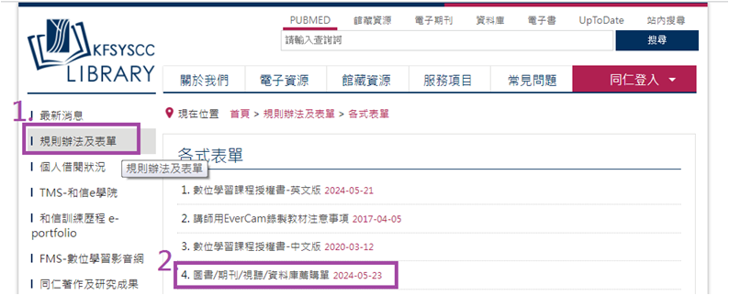
圖書館薦購的管道
請由圖書館入口網進入：
在填寫【實習結訓滿意度調查】問卷時，可以在意見回饋填寫”對醫院、教學資源的感想或建議”時寫上您的薦購內容。

Slide 9
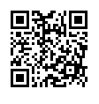
利用教育課後反饋問卷
https://forms.gle/VcQhVkam31GTeHyF6

